Slide 1
实验四 基尔霍夫定律
一、实验目的：
1．加深对基尔霍夫定理的理解，用实验数据验证基尔霍夫定律。
2．学会用电流表测量各支路电流。
通二 郝怀博

Slide 2
二、实验原理：
1.基尔霍夫电流定律(KCL)：对电路中的任意一个节点而言，流入到电路的任一节点的电流总和等于从该节点流出的电流总和，即应有 ∑i=0。
2.基尔霍夫电压定律(KVL)：对任何一个闭合回路而言，沿闭合回路电压降的代数和等于零，即应∑u=0。
三、实验器材：
1.可调直流稳压电源 2.直流稳压电源 3.万用表
4. 直流数字毫安表 5.直流数字毫安表

Slide 3
四、实验步骤：
1.验证基尔霍夫定理
  实验电路图
F I₁
A
I₃
I₂ B
R₁:510Ω
R₂:510Ω
＋
8V
－
＋
12V
－
U₁
U₂
R₃ 1KΩ
R₄:820Ω
R₅:680Ω
E
D
C

Slide 4
2、实验步骤
（1）实验前先任意设定三条支路的电流参考方向，如图所示。
（2）分别将两路直流稳压电源接入电路，令U₁=8V，U₂=12V。
（3）用电表分别测量三条支路的电流，并记录电流值。
（4）用直流数字电压表分别测量两路电源及电阻元件上的电压值，并记录之。

Slide 5
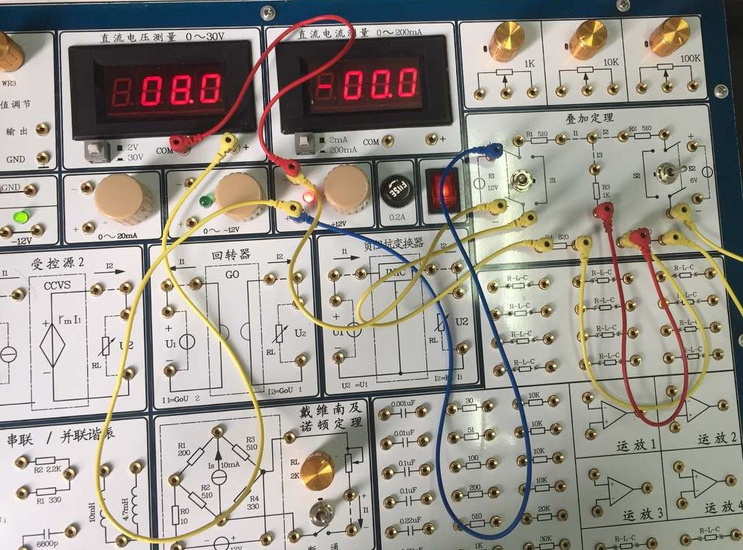
实验电路图

Slide 6
3）、实验记录
被测量 | I₁ (mA) | I₂(mA) | I₃(mA) | U₁(V) | U₂(V) | U_{FA}(V) | U_{AB}(V) | U_{AD}(V) | U_{CD}(V) | U_{DE}(V)
计算值 | 1.345 | 4.865 | 6.211 | 8.0 | 12.0 | 0.686 | -2.481 | 6.211 | -3.208 | 1.103
测量值 | 1.37 | 4.80 | 6.18 | 8.0 | 11.9 | 0.70 | -2.45 | 6.18 | -3.27 | 1.12
相对误差 | 1.86% | 1.13% | 0.50% | 0 | 0.83% | 2.00% | 1.25% | 0.50% | 1.93% | 1.54%

Slide 7
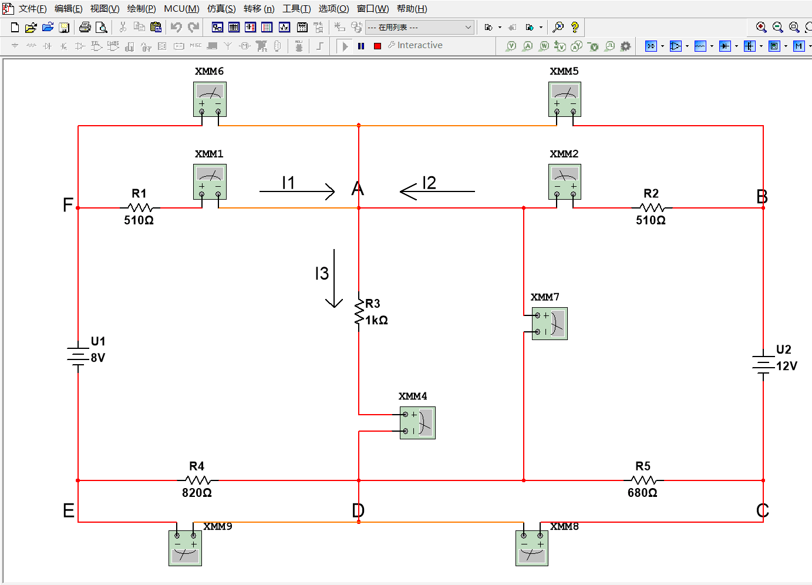
Multisim 电路图

Slide 8
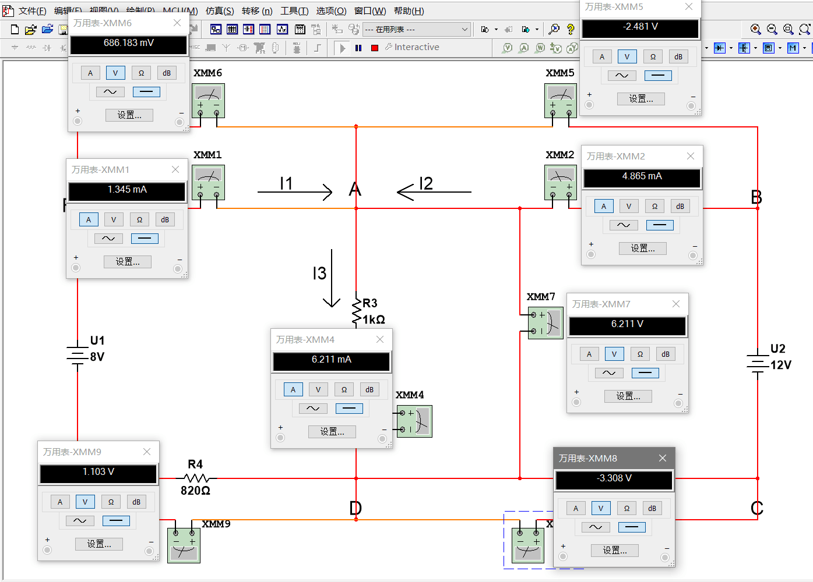
U_{FA}
0.686V
U_{AB}
-2.81V
I₁ 1.345mA
I₂
4.865mA
I₃
6.211mA
U_{AD}
6.211V
U_{DE}
1.103V
U_{CD}
-3.308V

Slide 9
五、实验注意事项：
1、所有需要测量的电压值，均以电压表测量的读数为准。U1、U2也需要测量，不应去电源本身的显示值。
2、防止稳压电源两端碰线短路。
3、所读的电压或电流值的正、负应根据设定的电流参考方向来判断。
4、测量时，应先估算电流、电压的大小，以选择合适的量程，一面损坏电表。
5、若用指针式电流表进行测量时，若指针反偏(电流为负值时)，此时必须调换电流表极性，重新测量，此时指针正偏，但读得的电流值必须冠以负号。

Slide 10
六、实验报告
1、根据实验数据，选定节点A，验证KCL的正确性。
2、根据实验数据，选定实验电路中的任一个闭合回路，验证KVL的正确性。
结论：
KCL (Node A):
I₁ + I₂ - I₃ = 1.37 + 4.80 -6.18 = -0.01
KVL (ADEFA):
U_{FA} + U_{AD} + U_{DE} – 8 = 0.7 + 6. 18 + 1.12 – 8.0 = 0
_{在误差允许范围内，本实验可以验证KCL、KVL定律成立。}

Slide 11
3.误差原因分析
实验仪器误差，如电阻阻值不恒等于标称值；
仪表的基本误差导致实验结果误差；
数值的读取和计算由于约分产生误差。

